Slide 1
Jesus heilt einen Gelähmten
Lukas 5,17-26

Slide 2
Bibeltext nach der Offenen Bibel
Lk 5,17
Und es ereignete sich an einem der Tage,
dass Jesus auch lehrte.
Und es saßen Pharisäer und Gesetzeslehrer da,
die gekommen waren,
aus vielen Dörfern Galiläas und Judäas
und aus Jerusalem.
Und die Kraft des Herrn zum Heilen war bei Jesus.

Slide 3
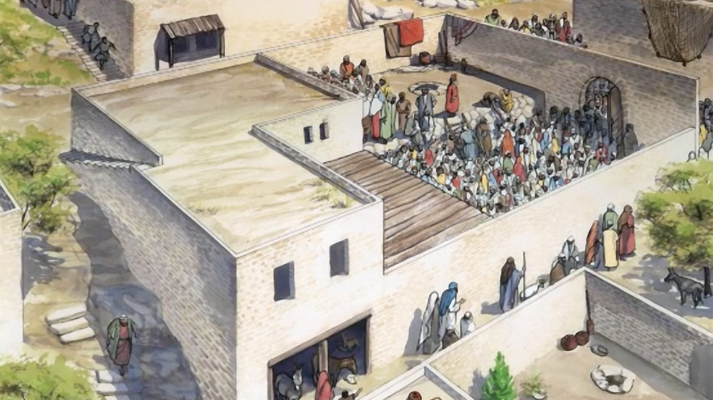

Slide 4
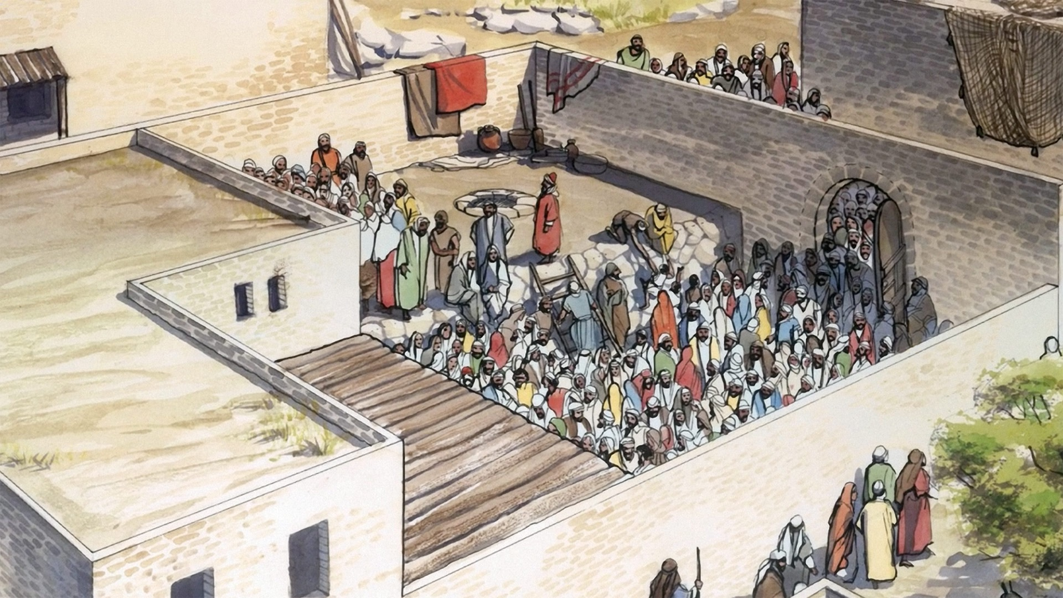

Slide 5
Bibeltext nach der Offenen Bibel
Lk 5,18
Und siehe, es kamen Männer,
die brachten einen Mann auf einem Bett,
der war gelähmt.
Und sie wollten ihn hineinbringen
und ihn vor Jesus legen.

Slide 6
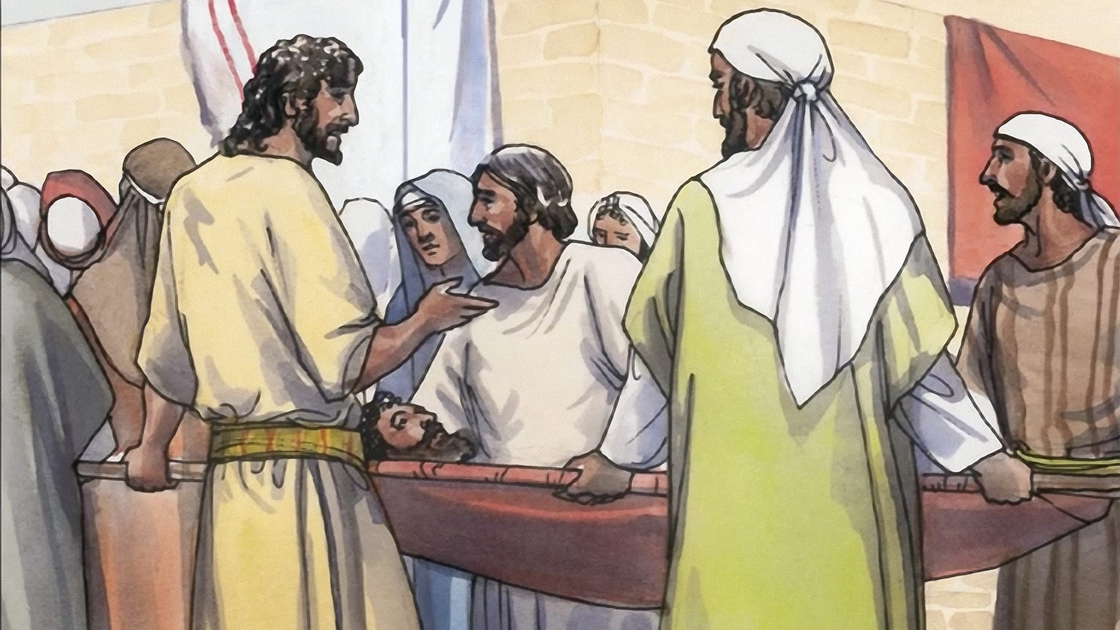

Slide 7
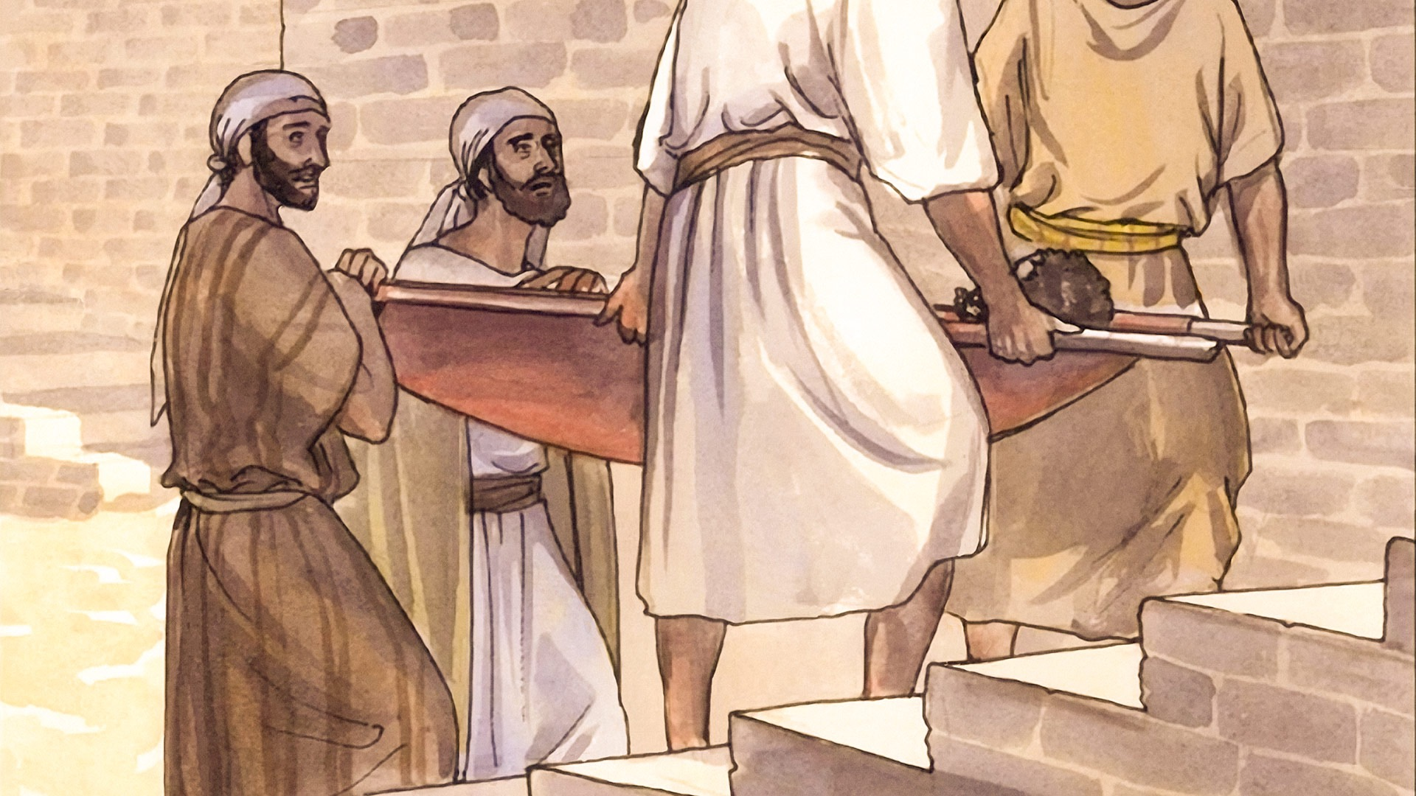

Slide 8
Bibeltext nach der Offenen Bibel
Lk 5,19
Und als sie keine Möglichkeit fanden,
wie sie ihn hineinbringen konnten
wegen der Volksmenge,
stiegen sie auf das Dach,
Entfernten die Dachziegel,
um ihn auf dem Bett hinabzulassen in die Mitte vor Jesus.

Slide 9
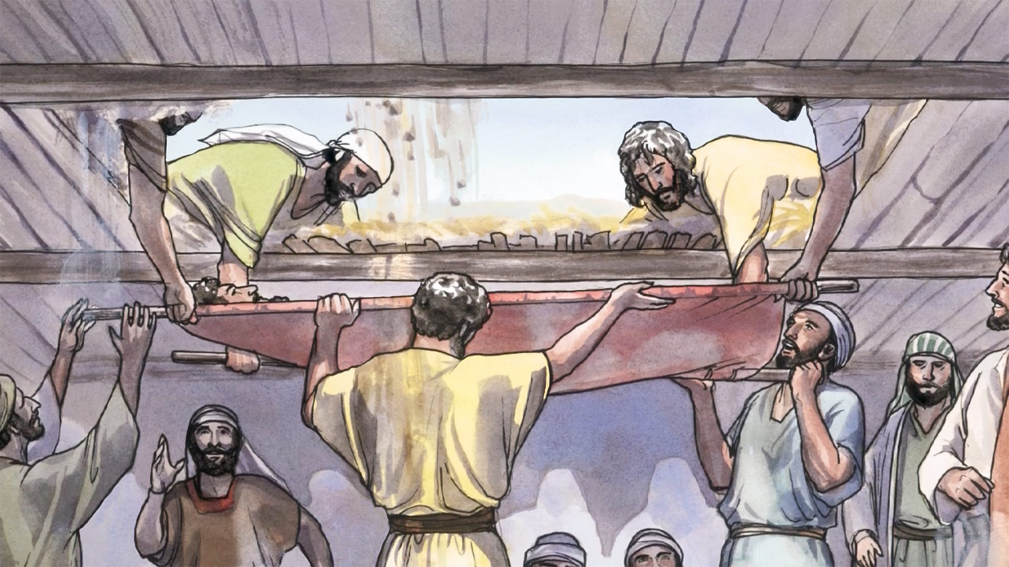

Slide 10
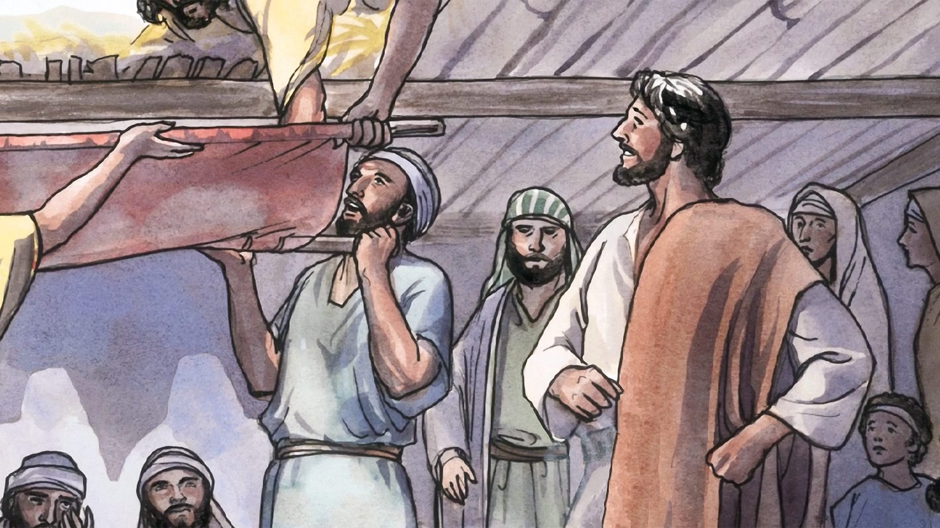

Slide 11
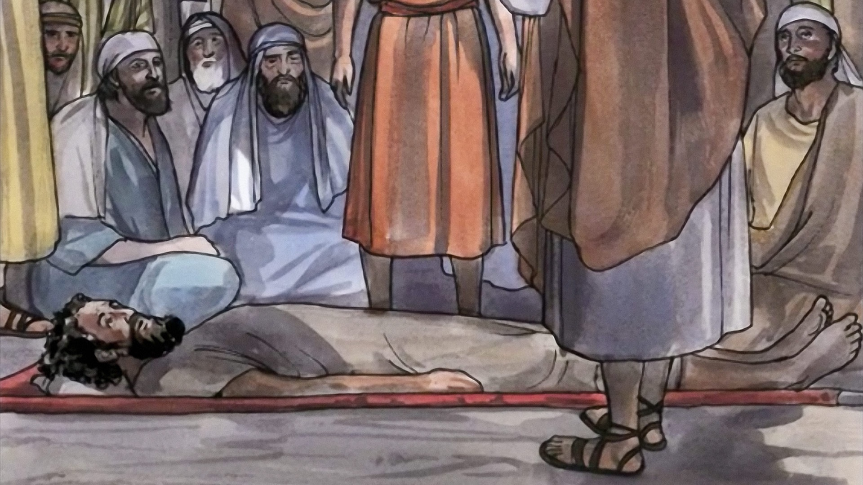

Slide 12
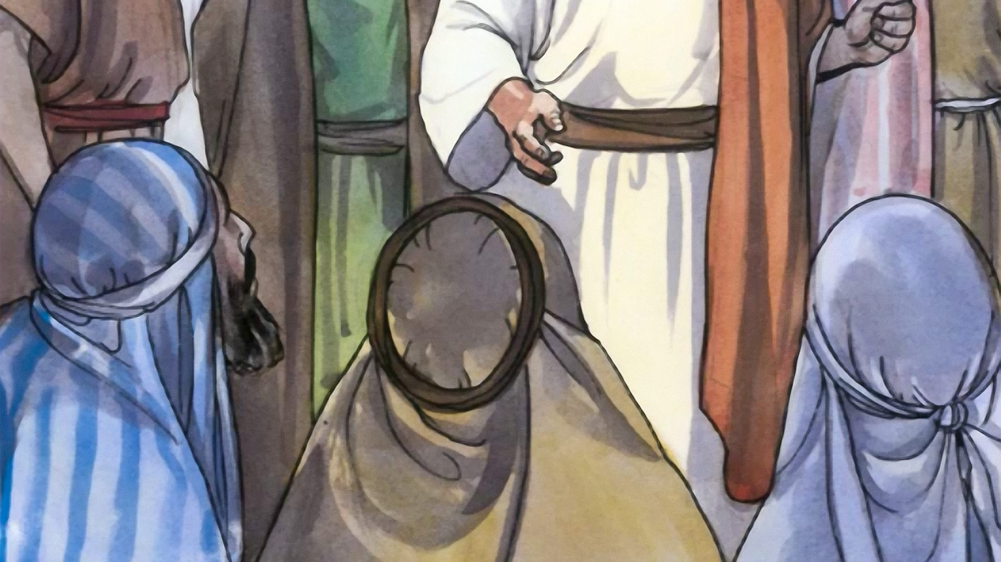

Slide 13
Bibeltext nach der Offenen Bibel
LK 5,20
Und als Jesus ihren Glauben sah,
sprach er:
Mensch, vergeben sind dir deine Sünden.

Slide 14
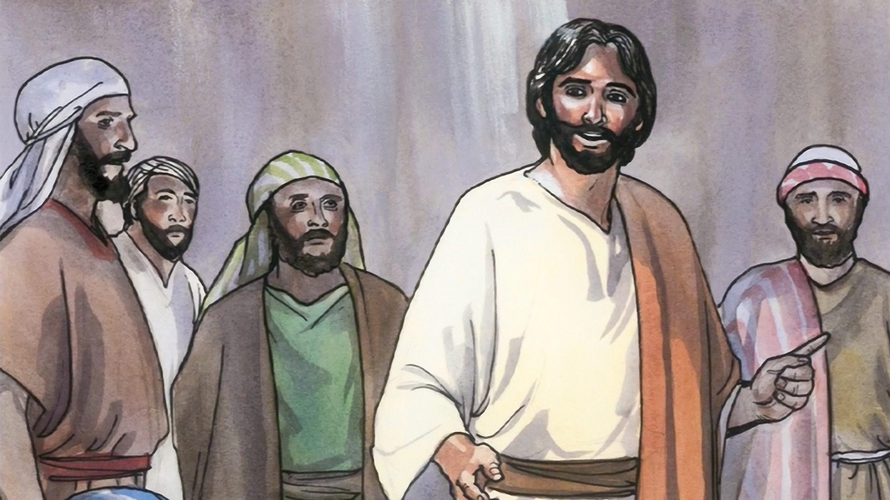

Slide 15
Bibeltext nach der Offenen Bibel
LK 5,21
Und die Schrifgelehrten und die Pharisäer begannen zu diskutieren und sprachen:
Wer vermag Sünden zu vergeben,
wenn nicht Gott allein?

Slide 16
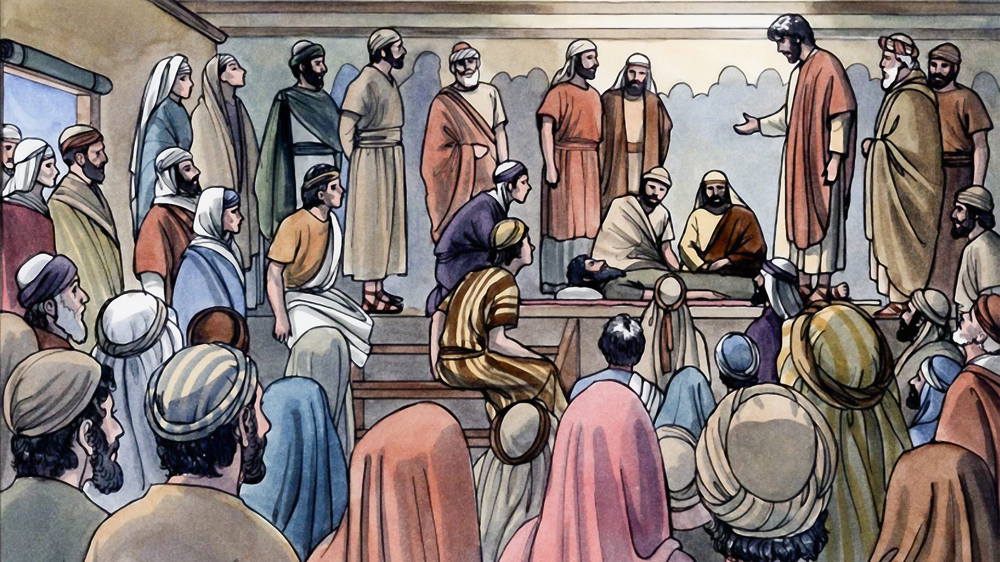

Slide 17
Bibeltext nach der Offenen Bibel
Lk 5,22
Als aber Jesus merkte,
was sie untereinander redeten, antwortete er ihnen: Was beredet ihr in euren Herzen?
23
Was ist leichter zu sagen? Dir sind deine Sünden vergeben?
Oder zu sagen: Steh auf und geh umher?
24
Damit ihr wisst, dass der Menschensohn Vollmacht hat, auf der Erde Sünden zu vergeben, sprach er zu dem Gelähmten:
Dir sage ich: Steh auf und hebe dein Bett auf und geh in dein Haus.

Slide 18
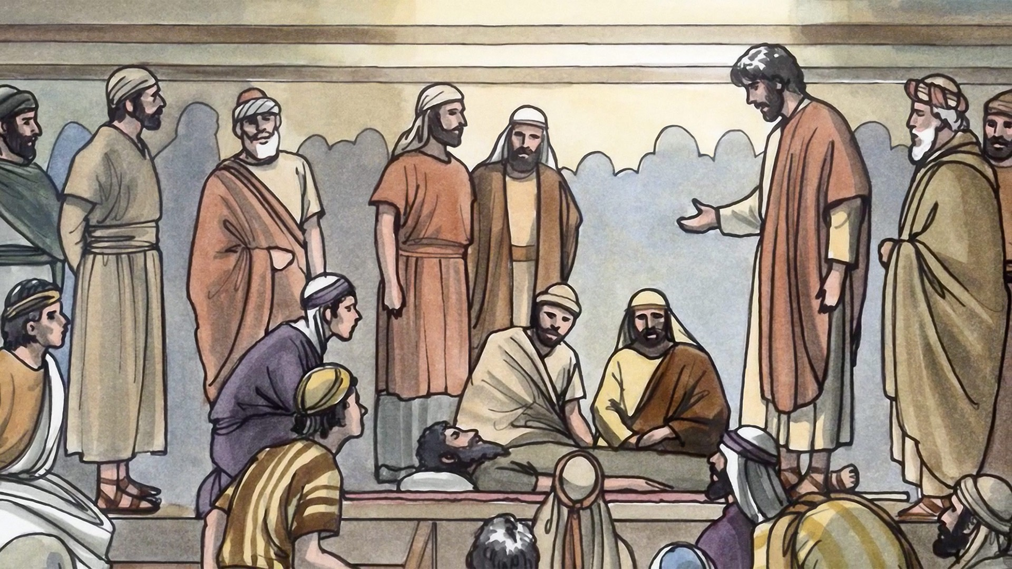

Slide 19
Bibeltext nach der Offenen Bibel
Lk 5,25
Und als er sogleich vor ihnen aufgestanden war und genommen hatte, worauf er gelegen hatte,
ging er Gott lobend in sein Haus.

Slide 20
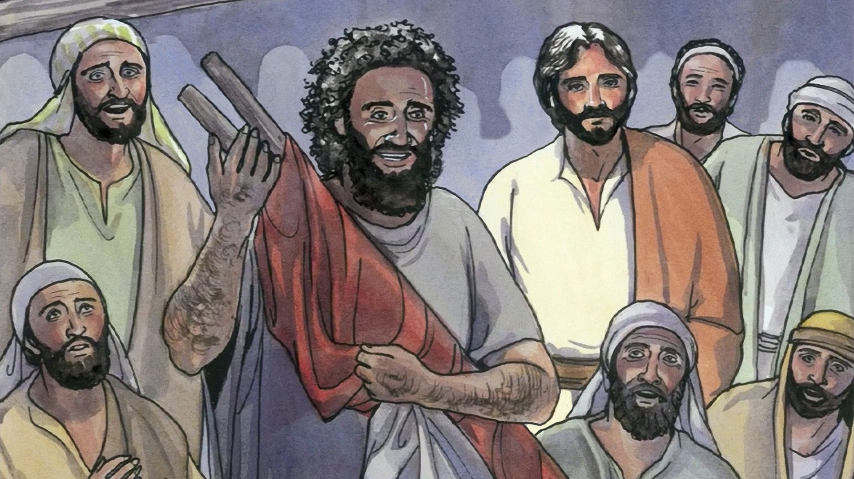

Slide 21
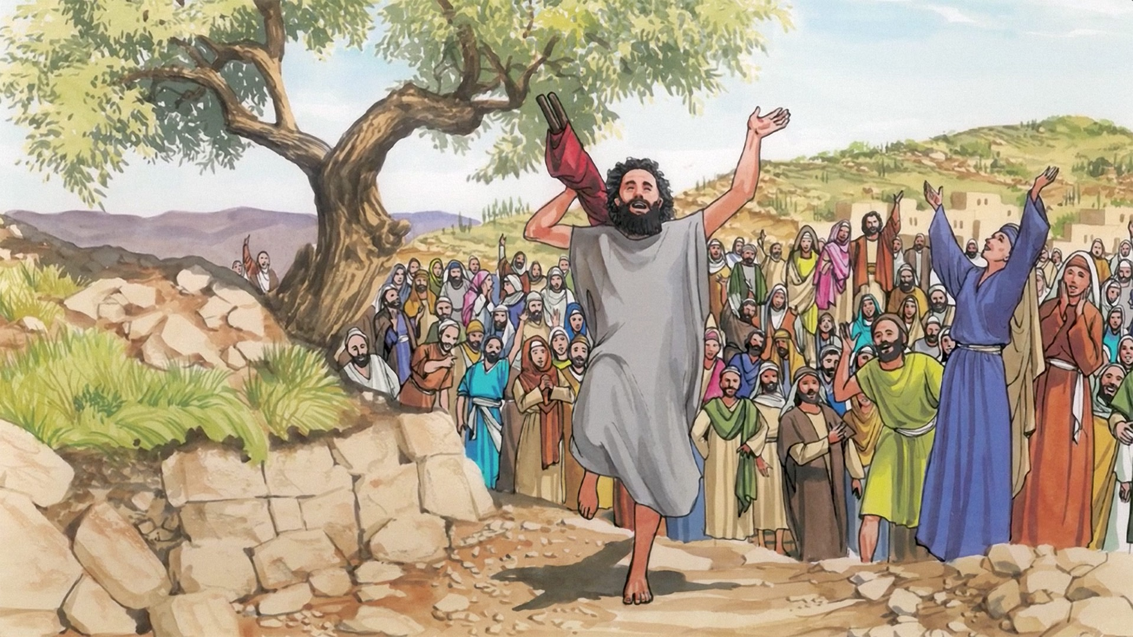

Slide 22
Bibeltext nach der Offenen Bibel
Lk 5,26
Und alle gerieten in Begeisterung und sie priesen Gott und wurden von Furcht erfüllt und sagten:
Wir haben Unglaubliches gesehen heute.

Slide 23
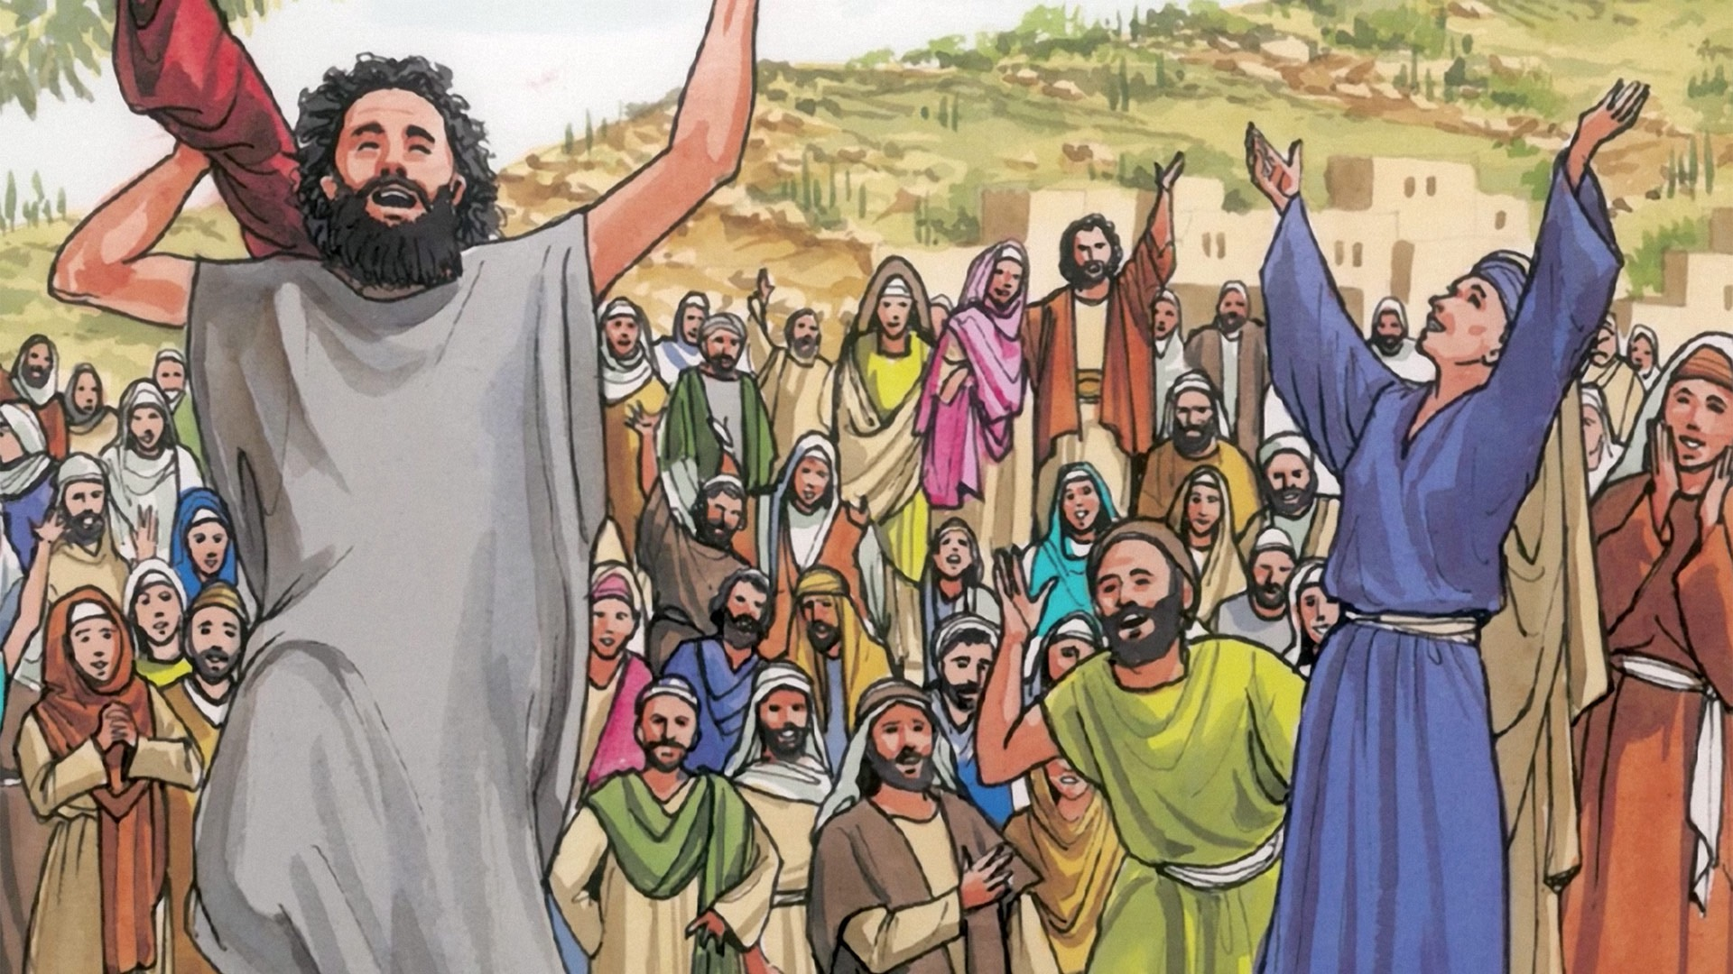

Slide 24
Impressum
Erstellt von Annette Zimmermann, 2017
Text nach der Studienfassung der Offenen Bibel
CC-BY-SA 3.0 Quelle: offene-bibel.de
Bilder von Paula Nash Giltner
CC-BY-NC-ND Quelle: freebibleimages.org
Bilder nicht verändern,
keine kommerzielle Nutzung erlaubt

